Slide 1
“SISTEMA DE GESTIÓN ADMINISTRATIVO PARA LA URBANIZACIÓN “SACAGUAZU” EMPRESA “PENTA SOLUCIÓN”
Autor:
Joaquin Edgar Alcon Ruiz

Slide 2

INTRODUCCIÓN

Slide 3

DEFINICIÓN DEL PROBLEMA

Slide 4
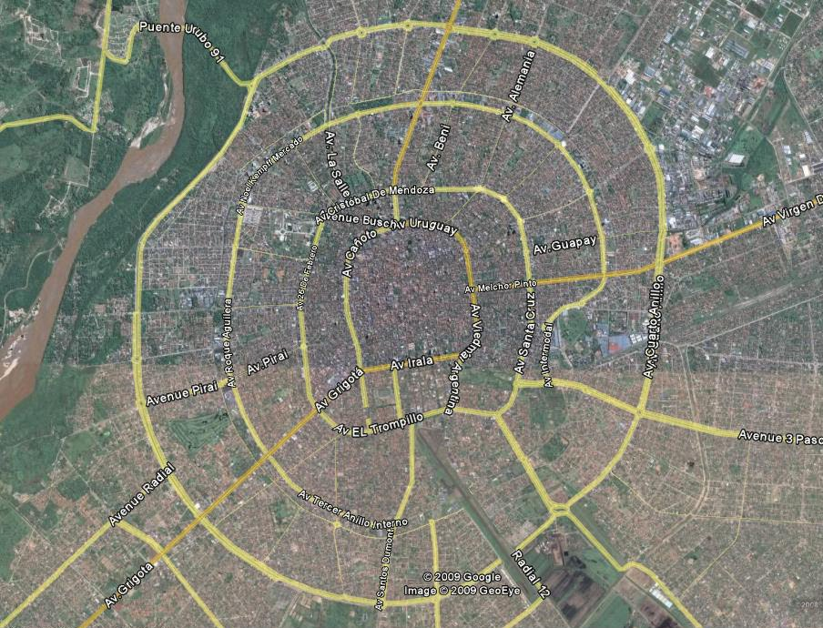


DELIMITACIONES
Delimitación espacial
Delimitación Temporal
Delimitación Tecnológica

Slide 5

OBJETIVO GENERAL
“Desarrollar un sistema de gestión administrativo para la venta de lotes de terrenos de la urbanización “SACAGUAZU” Empresa “PENTA SOLUCION”

Slide 6
OBJETIVOS ESPECÍFICOS
Los objetivos específicos para lograr el objetivo general son los siguientes:
Identificar y analizar los procesos de la institución “PENTA SOLUCION”.
Identificar todos los requisitos funcionales en base a los procesos administrativos
Realizar el modelo de requisitos, las capturas de los requisitos funcionales y no funcionales.
Diseñar el modelo de datos para la implementación de la base de datos.
Desarrollar la codificación de los puntos del sistema en base a los requisitos funcionales.
Evaluar las pruebas de funcionamiento del sistema codificado.

Slide 7
MARCO TEORICO

Slide 8

BASE DE DATOS

Slide 9
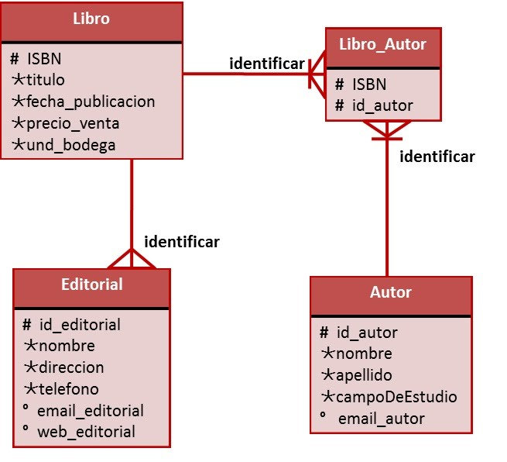
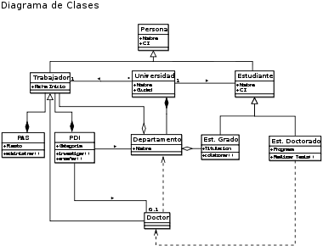
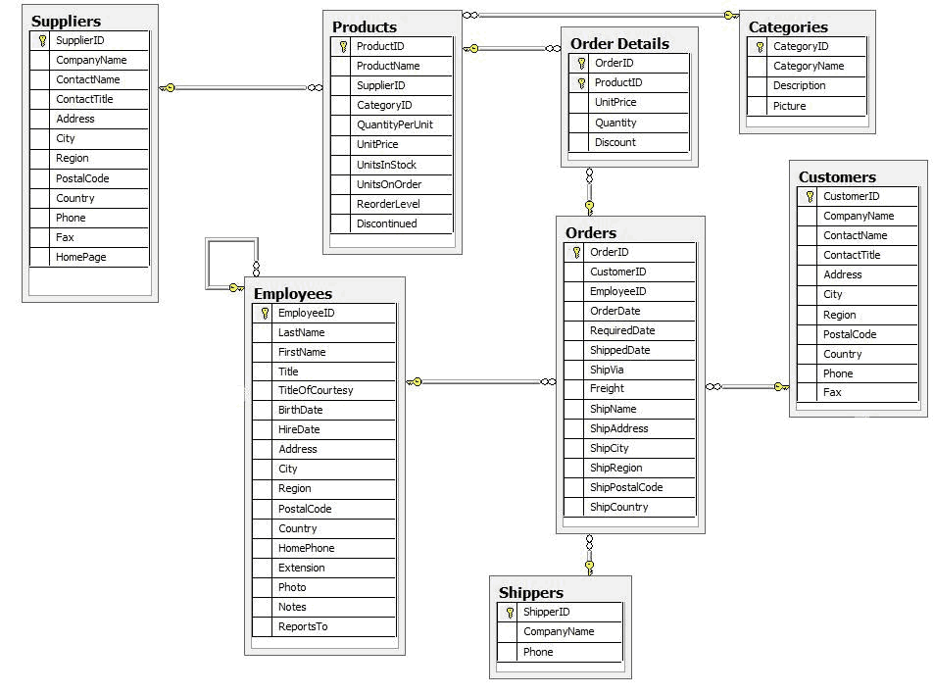
FASES DEL DISEÑO DE LAS BASES DE DATOS
Diseño conceptual de una base de datos
Diseño lógico base de datos
Diseño físico de base de datos

Slide 10
MARCO TEÓRICO SOBRE: METODOLOGÍA

Slide 11
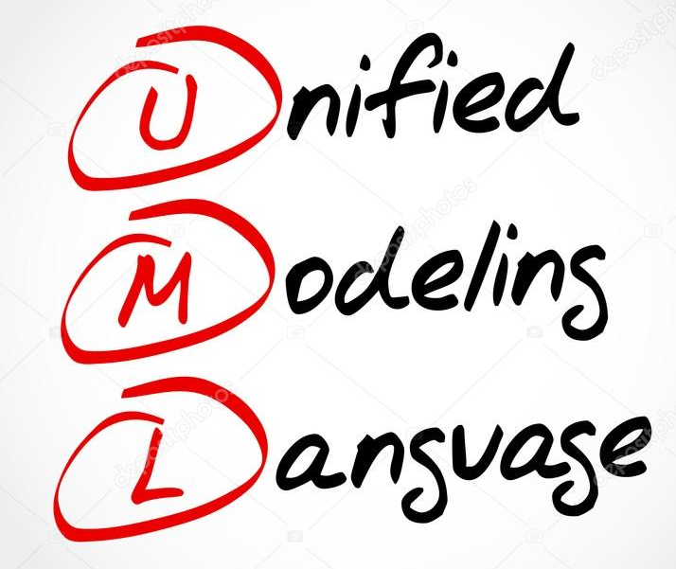

PROCESO UNIFICADO DE DESARROLLO DE SOFTWARE (PUDS)

Slide 12
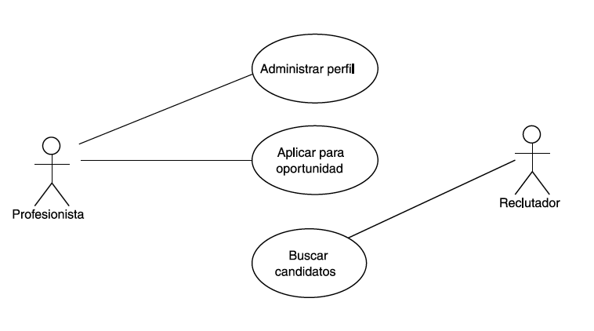
DIRIGIDO POR CASOS DE USO

Slide 13
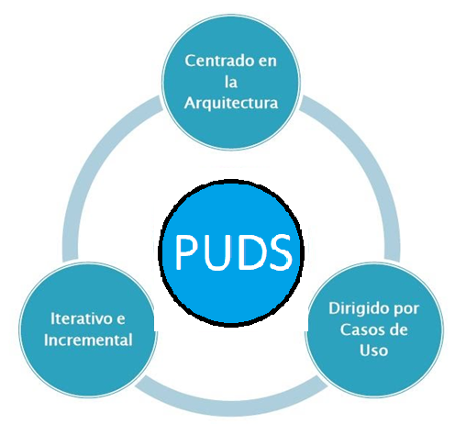
CENTRADO EN LA ARQUITECTURA

Slide 14
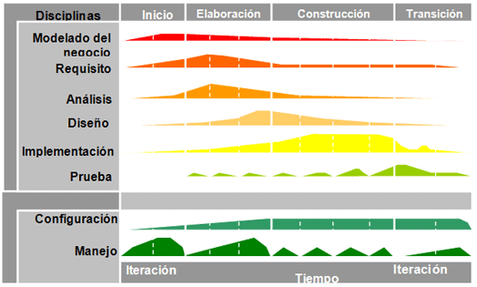
ITERATIVO E INCREMENTAL

Slide 15
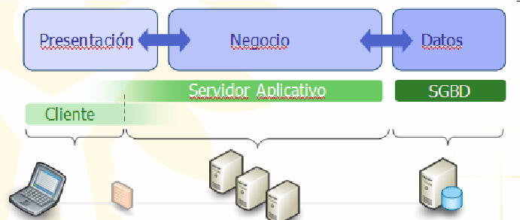
ARQUITECTURA DEL SISTEMA Y/O PATRONES DE DESARROLLO

Slide 16
INGENIERIA DEL PROYECTO
DESARROLLO Y RESOLUCION DEL CASO

Slide 17
PLANIFICACION TEMPORAL
SISTEMA DE GESTIÓN ADMINISTRATIVO PARA LA VENTA DE LOTES DE TERRENOS DE LA URBANIZACIÓN “SACAGUAZU” PARA LA EMPRESA “PENTA SOLUCIÓN”
TAREA | DURACIÓN | DESDE | HASTA
Fase de Inicio | 11 días | 17 de Febrero de 2021 | De 3 Marzo de 2021
Captura de requisitos | 6 días | 17 de Febrero 2021 | 24 de Febrero de 2021
Estimación de la duración | 5 días | 25 de marzo de 2020 | 03 de marzo de 2021
Fase de Elaboracion | 15 días | 4 de Marzo de 2021 | 24 de Marzo de 2021
Identificación de los casos de uso | 3 días | 4 de Marzo de 2021 | 8 de marzo de 2021
Diagrama General de casos de uso | 3 días | 9 de marzo de 2021 | 11de Marzo de 2021
Diagrama de clases conceptuales | 3 días | 12 de Marzo de 2021 | 16 de Marzo de 2021
Diagrama de componente | 3 días | 17 de Marzo de 2021 | 19 Marzo de 2021
Diagrama de despliegue | 3 días | 22 Marzo de 2021 | 24 de Marzo 2021
Fase de Construccion | 100 días | 25 de Marzo de 2021 | 08 de Septiembre de 2021
Gestión Lotes / Terrenos, Lotes/ Terrenos disponibles, Urbanización. | 20 días | 25 de Marzo de 2021 | 21 de abril de 2021
Gestión lotes/terrenos vendidos, clientes, clientes potenciales | 20 días | 22 de abril de 2021 | 16 de junio de 2021
Generación de cuotas | 20 días | 17 de Junio de 2021 | 14 de Julio de 2021
Gestión Generación plan de pago, | 20 días | 15 de Julio de 2021 | 11 de Agosto de 2021
Reportes de lotes vendidos, lotes y cuotas, resultado de vendedores | 20 días | 12 de Agosto de 2021 | 8 de Septiembre de 2021
Fase de Transición | 60 días | 9 de Septiembre de 2021 | 26 de junio de 2020
Manual de Usuario. | 20 días | 9 de Septiembre de 2021 | 6 de Octubre de 2021
Acta de capacitación al Usuario | 20 días | 7 de Octubre de 2021 | 3 de Noviembre de 2021
Elaboración de manuales | 20 días | 4 de Noviembre de 2021 | 1 Diciembre de 2021
TOTAL DÍAS | 186 | 17 de Febrero de 2021 | 1 Diciembre de 2021

Slide 18
REQUERIMIENTOS FUNCIONALES
NRO | REQUERIMIENTO | DESCRIPCIÓN
RF1 | Gestión Lotes/Terrenos | Administrar la información de los lotes/terrenos, así como crear, modificar o eliminar.
RF2 | Gestión Lotes/Terrenos disponibles | Administrar la información de los lotes/terrenos disponibles, así como modificar su estado.
 | Gestión Urbanización | Administrar la información de las urbanizaciones, así como crear, modificar o eliminar.
RF3 | Gestión Lotes/Terrenos Vendidos. | Administrar la información de los lotes/terrenos vendidos.
RF4 | Gestión Clientes | Administrar la información de los Clientes así como crear, modificar o eliminar.
RF5 | Gestión Clientes Potenciales | Administrar la información de todos los clientes potenciales , así como crear, modificar o eliminar.
RF6 | Gestión Contrato
RF7 | Gestionar Venta de Lotes/terrenos | Administrar la información de todas las ventas de lotes/terrenos, así como crear, modificar.
RF8 | Gestionar Generación de Plan de pago | Administrar la información necesaria para la generación de plan pago, así como crear, modificar.
RF9 | Gestión de Cuotas para pago de terrenos | Registrar la información del pago de cada cuota generada, por lote/terreno.
RF10 | Gestión Reserva | Administrar la información de las reservas de los lotes/terrenos, así como crear, modificar.
RF11 | Gestión Persona Jurídica | Administrar la información de las de la persona jurídica de los lotes/terrenos, así como crear y modificar.
RF12 | Reporte de lotes vendidos | Poder mostrar los lotes vendidos de fechas determinadas.
RF13 | Reporte de lotes y cuotas | Visualización y reportes de los lotes que con más cuotas pagadas
RF14 | Reporte de vendedores | Se visualizara cuantos lotes vendió cada vendedor.

Slide 19
REQUERIMIENTOS NO FUNCIONALES
NRO | REQUERIMIENTO | DESCRIPCIÓN
RNF1 | Interfaz del sistema | La interfaz de usuario deberá ser desarrollada para un entorno web. El manejo de la interfaz debe ser intuitivo para el usuario de manera realice sus actividades en el sistema, de manera efectiva.
RNF2 | Desempeño del sistema | El sistema debe estar disponible las 24 horas. El sistema debe contar con validaciones en los formularios.
RNF3 | Estructura del sistema | El motor de base de datos debe ser MySql. El lenguaje de programación a utilizar es PHP, JavaScript
RNF4 | Seguridad | El sistema deberá permitir que los usuarios que tengan acceso al sistema se autentifiquen antes de iniciar su sesión.
RNF5 | Backups | Permitir la realización manual y automática de backup.

Slide 20
DESCRIPCIÓN DE ACTORES
ACTOR | DESCRIPCIÓN | OBJETIVOS
Administrador | Actor que se encarga de la gestión de todos los datos relacionados a usuarios del sistema | Gestión Lotes/Terrenos Gestionar Permisos Gestión Urbanización Gestión Clientes Potenciales Gestión de Cuotas para pago de terrenos Gestión Persona Jurídica Reporte de lotes vendidos Reporte de lotes y cuotas
Vendedor | Se encarga de registrar a los clientes, las ventas de los terrenos y las reservas. | Gestión Lotes/Terrenos disponibles Gestión Clientes Gestionar Venta de Lotes/terrenos Gestión Reserva Gestionar Generación de Plan de pago
Cajero | Actor que es encargado de realizar los cobros de los planes de pago y sus respectivas cuotas. | Gestión de Cuotas para pago de terrenos

Slide 21
DIAGRAMA GENERAL DE CASO DE USO

Slide 22
ESPECIFICACIÓN DE CASOS DE USO SELECCIONADOS
ESPECIFICACIÓN DE REQUISITOS
Nombre: | Interfaz de visualización Gestión Lotes/Terrenos
Descripción: | Muestra una interfaz para que el usuario pueda realizar Reserva de lotes
Dependencias: | Los lotes tiene que estar disponibles para poder realizar la reserva
Actores: | Administrador, vendedor
Flujo Normal | Actor | Sistema
 | 1.- El actor solicita ingreso al sistema | 2.- El sistema muestra un formulario de login para autentificación.
 | 3.- El actor ingresa su usuario y contraseña | 4.- El Sistema valida los campos ingresados.
 | 5.- El actor va a la opción de gestionar Lotes y terrenos | 6.- El sistema muestra la interface de listado los terrenos disponibles y da la opción de crear nueva reserva
 | 7.- El actor hace clic en Ingresar nueva reserva | 8.- El sistema muestra la interfaz de registrar Reserva
 |  | 9.- El sistema carga los datos
 | 10.- El actor presiona el botón de registrar. | 11.- El sistema procesa los datos para respectivo guardado de las solicitud.
 |  | 12.- El sistema le mostrar un mensaje de guardado correctamente.
Flujo alterno
 | 3.1 si el actor ingresa mal su usuario o contraseña el sistema muestra un mensaje de “usuario incorrecto
 |  | 11.1.- El sistema alertara al usuario si hay campos obligatorios por rellenar y así validar el guardado.
 |  | 12.1.- El sistema lanzara error si hubiera al momento de guardar los datos.

Slide 23
ESPECIFICACIÓN DE CASOS DE USO SELECCIONADOS
ESPECIFICACIÓN DE REQUISITOS
Nombre: | Interfaz de visualización Registrar Clientes potenciales
Descripción: | Muestra una interfaz para que el usuario pueda realizar el registro de los clientes y clientes potenciales.
Dependencias:
Actores: | Vendedor
Flujo Normal | Actor | Sistema
 | 1.- El actor solicita ingreso al sistema | 2.- El sistema muestra un formulario de login para autentificación.
 | 3.- El actor ingresa su usuario y contraseña | 4.- El Sistema valida los campos ingresados.
 | 5.- El actor va a la opción de Registrar nuevo cliente | 6.- El sistema muestra la interface de registro de nuevos clientes
 | 7.- El actor hace clic en registrar Cliente | 8.- El sistema muestra la interfaz de registra a los clientes nuevos.
 |  | 9.- El sistema Muestra los clientes potenciales.
 |  | 10.- El sistema muestra un mensaje de Guardado exitoso.
Flujo alterno
 | 3.1 si el actor ingresa mal su usuario o contraseña el sistema muestra un mensaje de “usuario incorrecto
 |  | 14.1.- El sistema alertara al usuario si hay campos obligatorios por rellenar y así validar el guardado.
 |  | 15.1.- El sistema lanzara error si hubiera al momento de guardar los datos.

Slide 24
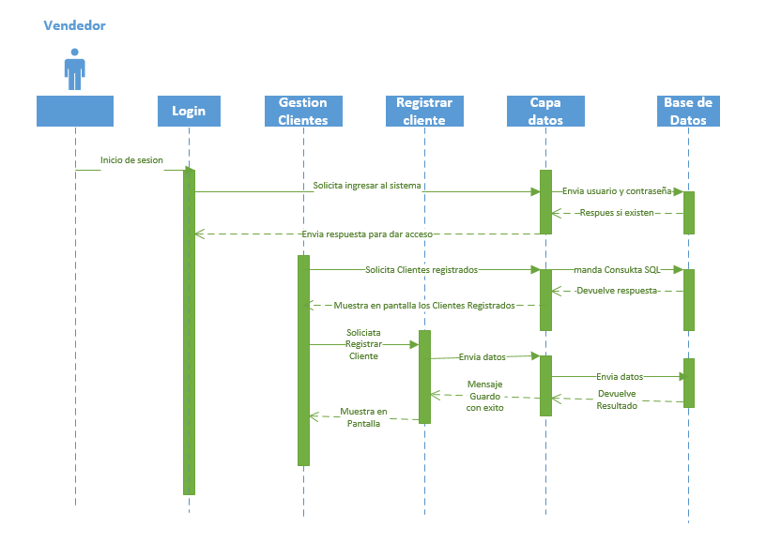
DIAGRAMA DE SECUENCIA
REGISTRAR CLIENTES POTENCIALES

Slide 25
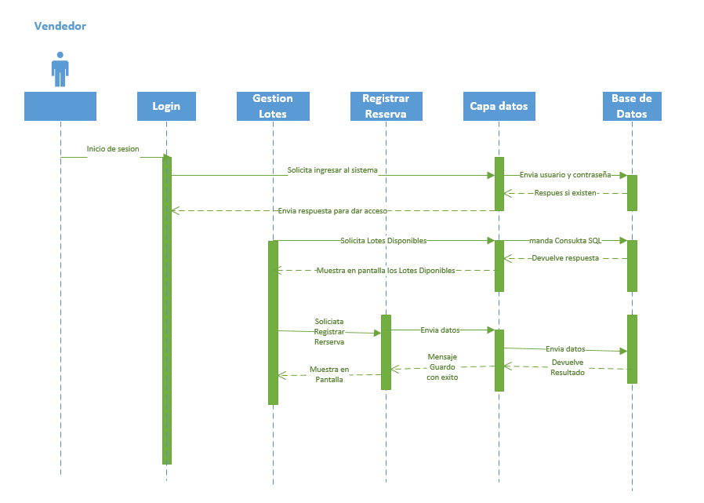
REGISTRAR RESERVA

Slide 26
MODELO DE DOMINIO

Slide 27
DIAGRAMA DE CLASES CONCEPTUALES

Slide 28
NORMALIZACION
LOTES
idlote | estado | lat1 | lat2 | lat3 | lat4 | long1 | long2 | long3 | long4 | tamaño | precio | fechavendido | Reservado | FechaReservado | Urbanization
1 | Diponible | 0,778460682 | 0,847323684 | 0,610253737 | 0,702424288 | 0,668708625 | 0,17171153 | 0,83612536 | 0,65704266 | 300 | 1000 | FECHA | si | FechaReserva | SACAGUAZU
2 | Diponible | 0,331565852 | 0,667119608 | 0,901275656 | 0,003119596 | 0,087714372 | 0,75812886 | 0,90378304 | 0,68592962 | 300 | 1000 | FECHA | si | FechaReserva | SACAGUAZU
3 | Diponible | 0,517762914 | 0,232555378 | 0,29211231 | 0,994229458 | 0,432874076 | 0,51088157 | 0,00091741 | 0,80482273 | 300 | 1000 | FECHA | si | FechaReserva | PENTAGUAZU
4 | Diponible | 0,105834076 | 0,930557756 | 0,575552706 | 0,774663314 | 0,117815676 | 0,95179299 | 0,60209796 | 0,13820195 | 300 | 1000 | FECHA | si | FechaReserva | MAPAIZO
LOTES
idlote | estado | lat1 | lat2 | lat3 | lat4 | long1 | long2 | long3 | long4 | tamaño | precio | fechavendido | IdUrbanizacion
1 | Diponible | 0,778460682 | 0,847323684 | 0,610253737 | 0,702424288 | 0,668708625 | 0,17171153 | 0,83612536 | 0,65704266 | 300 | 1000 | 17/02/2021 | 1
2 | Diponible | 0,331565852 | 0,667119608 | 0,901275656 | 0,003119596 | 0,087714372 | 0,75812886 | 0,90378304 | 0,68592962 | 300 | 1000 | 19/02/2021 | 2
3 | Diponible | 0,517762914 | 0,232555378 | 0,29211231 | 0,994229458 | 0,432874076 | 0,51088157 | 0,00091741 | 0,80482273 | 300 | 1000 | 23/02/2021 | 3
4 | Diponible | 0,105834076 | 0,930557756 | 0,575552706 | 0,774663314 | 0,117815676 | 0,95179299 | 0,60209796 | 0,13820195 | 300 | 1000 | 24/02/2021 | 1
Reserva
idlote | IdReserva | Estado | FechaReservado
1 | 1 | si | 17/02/2021
2 | 2 | si | 19/02/2021
3 | 3 | si | 23/02/2021
4 | 4 | si | 24/02/2021
Urbanizaciones
IdUrbanizacion | Urbanization
1 | SACAGUAZU
2 | PENTAGUAZU
3 | MAPAIZO

Slide 29
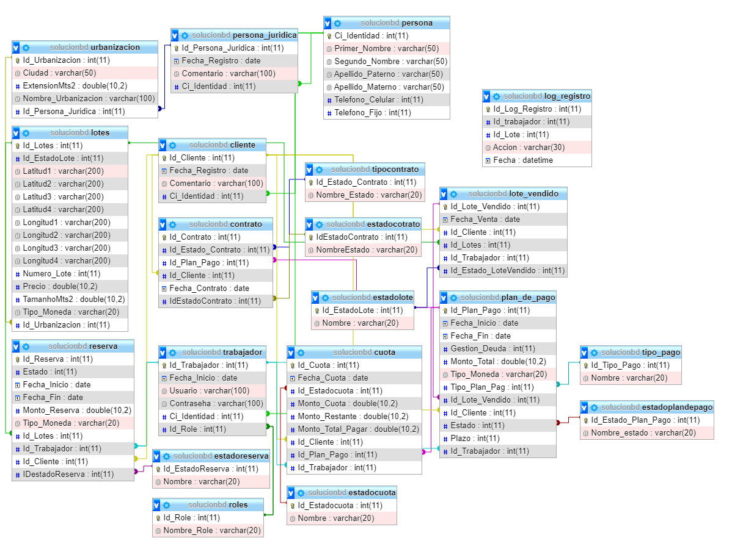
DISEÑO DE LA BASE DE DATOS: LÓGICO Y FÍSICO

Slide 30
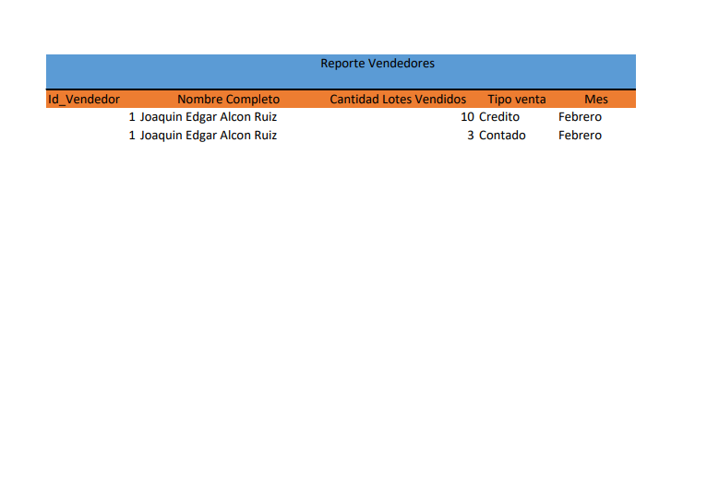
DISEÑO DE REPORTES

Slide 31
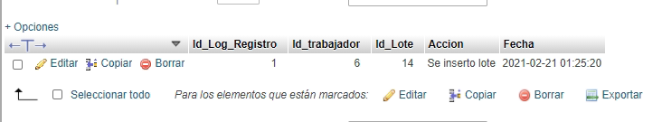
TRIGGERS
CREATE TRIGGER `LogRegistroReserva` AFTER INSERT ON `reserva` FOR EACH ROW BEGIN INSERT INTO log_registro (Id_trabajador,Id_Lote,Accion,Fecha) VALUES (NEW.Id_trabajador,NEW.Id_Lotes,'Se inserto lote',NOW()); END $$ DELIMITER ;

Slide 32
CONSULTAS COMPLEJAS
SELECT tbj.Id_Trabajador,concat(per.Primer_Nombre,' ',per.Segundo_Nombre,' ',per.Apellido_Paterno,' ',per.Apellido_Materno) AS nombre_completo, count(pln.Tipo_Plan_Pag) AS Cantidad_vendidos ,pln.Tipo_Plan_Pag, CASE (month(ltv.Fecha_Venta)) WHEN 1 THEN 'Enero' WHEN 2 THEN 'Febrero' WHEN 3 THEN 'Marzo' WHEN 4 THEN 'Abril' WHEN 5 THEN 'Mayo' WHEN 6 THEN 'Junio' WHEN 7 THEN 'Julio' WHEN 8 THEN 'Agosto' WHEN 9 THEN 'Septiembre' WHEN 10 THEN 'Octubre' WHEN 11 THEN 'Noviembre' ELSE 'Diciembre' END AS mes,pln.Gestion_Deuda FROM plan_de_pago pln INNER JOIN lote_vendido ltv ON pln.Id_Lote_Vendido = ltv.Id_Lote_Vendido INNER JOIN trabajador tbj ON pln.Id_Trabajador = tbj.Id_Trabajador INNER JOIN persona per ON per.Ci_Identidad = tbj.Ci_Identidad GROUP BY pln.Tipo_Plan_Pag,nombre_completo,pln.Gestion_Deuda

Slide 33
PROCEDIMIENTOS
CREATE DEFINER=`root`@`localhost` PROCEDURE `Ver_Lotes_Disponibles` () SQL SECURITY INVOKER SELECT lts.Id_Lotes,urb.Ciudad,urb.Nombre_Urbanizacion,lts.TamanhoMts2,lts.Precio,lts.Tipo_Moneda, case lts.Id_EstadoLote when 1 then 'Disponible' when 2 then 'Reservado' when 3 then 'vendido' END as estado from lotes lts inner join urbanizacion urb on lts.Id_Urbanizacion = urb.Id_Urbanizacion where lts.Id_EstadoLote = 1$$ DELIMITER ;

Slide 34
MODELO DE IMPLEMENTACIÓN
MODELO DE COMPONENTE CASO : REGISTRAR CLIENTES POTENCIALES

Slide 35
MODELO DE IMPLEMENTACIÓN
Modelo de componente sobre caso de Registrar Reserva

Slide 36
Registrar Clientes potenciales

Slide 37
MODELO DE DESPLIEGUE
CASO “Registrar Clientes potenciales”

Slide 38
MODELO DE DESPLIEGUE
CASO “Registrar Reserva”

Slide 39
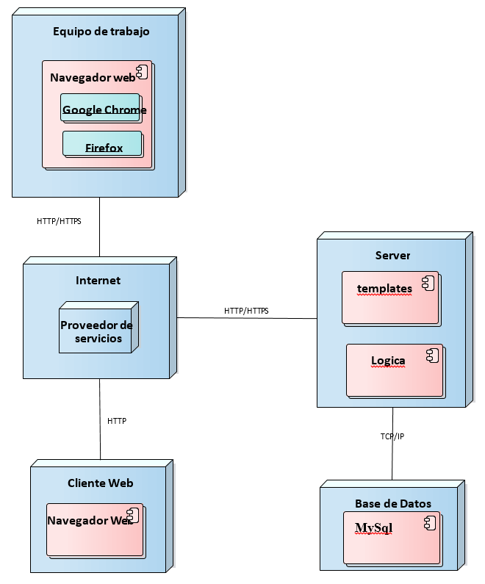
Diseño de arquitectura física

Slide 40
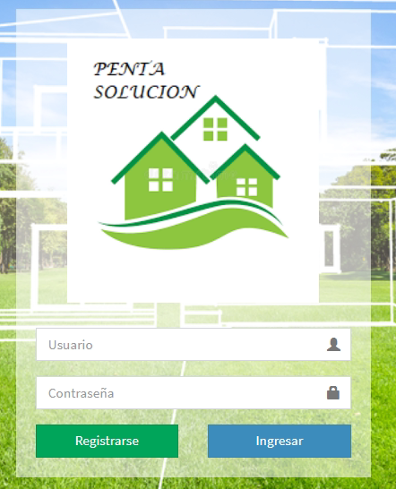
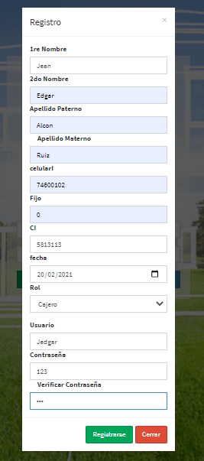
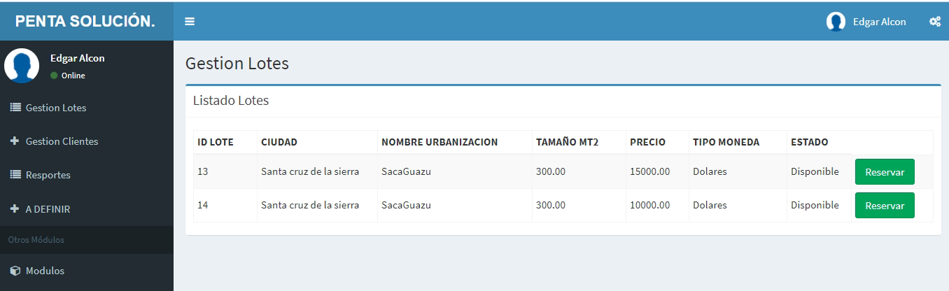
Modelo de pruebas
Ingreso al sistema y menú principal

Slide 41
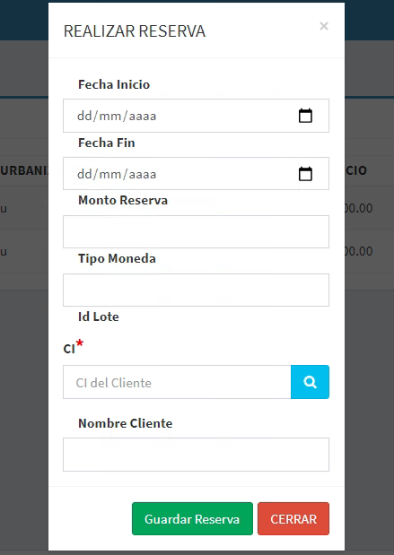
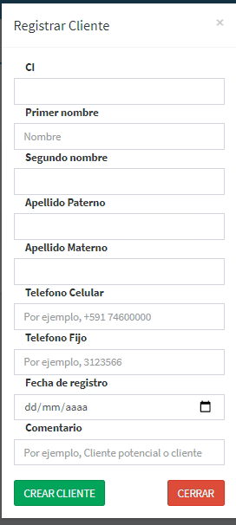
Modelo de prueba
Realizar reserva de lote y Registro de clientes ponciales

Slide 42
PLAN DE BACKUP DE LA BASE DE DATOS
Los Backup se crean principalmente como una medida de contingencia, o también para mover o copiar un proyecto en etapa de desarrollo.
Se realizarán el siguiente tipo de Backup:
Backup Completo: Se crea el backup completo (de toda la Base de datos el día sábado a las 11:30 pm.).
Backup Diferencial: Se almacena la parte que ha cambiado con respecto al último Backup completo y se llevará a cabo de lunes a viernes a las 11:59pm.

Slide 43
CONCLUSIONES
Se logró conseguir las metas del proyecto que son
Se identificó y analizo los procesos de la institución “PENTA SOLUCION”.
Se identificó todos los requisitos funcionales en base a los procesos administrativos
Se realizó el modelo de requisitos, las capturas de los requisitos funcionales y no funcionales.
Se diseñó el modelo de datos para la implementación de la base de datos.
Se desarrolló la codificación de los puntos del sistema en base a los requisitos funcionales.
Se evaluó las pruebas de funcionamiento del sistema codificado

Slide 44
RECOMENDACIONES
Recomendaciones generales
Finalmente se ponen en consideración las siguientes recomendaciones con el propósito de que sirvan como punto de partida para proyectos de desarrollo de software:
Implementar cifrado de datos para el inicio de sesión
Proteger la integridad del código del sistema.
Utilizar certificados SSL (HTTPS para la confianza de tus usuarios).
Recomendaciones de usuario
Se recomienda capacitar a personal capacitar para el uso del software.

